Slide 1
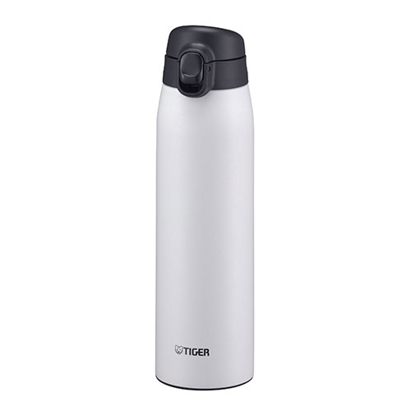
【提案書】
タイガー 真空断熱ボトル 600ml
特徴
真空断熱で保冷・保温効果抜群！大容量600mlのタイガーボトル。商品の外側・内側に抗菌加工を施した衛生仕様です。汚れ・臭いがつき難くサビにも強いので、衛生的に使用できます。
商品写
納期
納期スペース
仕様
カラー展開：スノードロップ、ストーンブラック、ライラック
素材：本体：ステンレス鋼、せん・底：ポリプロピレン、パッキン：シリコーンゴム
サイズ：7×7.4×24.6
重量：290g
お見積
お見積りスペース

